Slide 1
МУНИЦИПАЛЬНОЕ АВТОНОМНОЕ ДОШКОЛЬНОЕ ОБРАЗОВАТЕЛЬНОЕ УЧРЕЖДЕНИЕ ДЕТСКИЙ САД №18 МО г. Армавир
Отчет о реализации краевой инновационной площадки (КИП - 2016) за 2018 год
«Организация креативной трудовой деятельности дошкольников в условиях дошкольного образовательного учреждения»

Slide 3
Задачи отчетного периода:
Обеспечить психолого-педагогическое сопровождение деятельности воспитателей по формированию опыта креативной деятельности у детей старшего дошкольного возраста в процессе труда.
Обеспечить научно-методическое сопровождение инновационных форм взаимодействия с семьей.
Привлечь родителей к активной совместной деятельности по формированию у детей опыта креативной деятельности.
Осуществить проверку эффективности созданной развивающей предметно-пространственной среды для креативной трудовой деятельности старших дошкольников.
Осуществить проверку и корректировку (при необходимости) Программы «Креативная трудовая деятельность дошкольников в условиях дошкольного образовательного учреждения как открытой системы».
Регулярно отражать промежуточные результаты инновационной деятельности в средствах массовой информации и печатных изданиях.

Slide 4
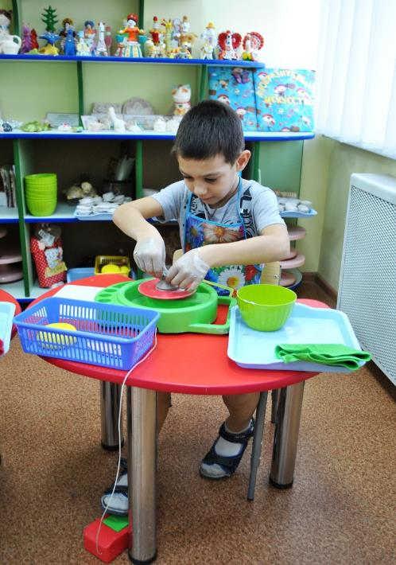
Творческая мастерская «Город мастеров»
Формирует развитие основ художественной культуры ребенка через трудовую деятельность, знакомит с историей и трудом гончарного мастерства, способствует развитию креативных умений дошкольников.

Slide 5
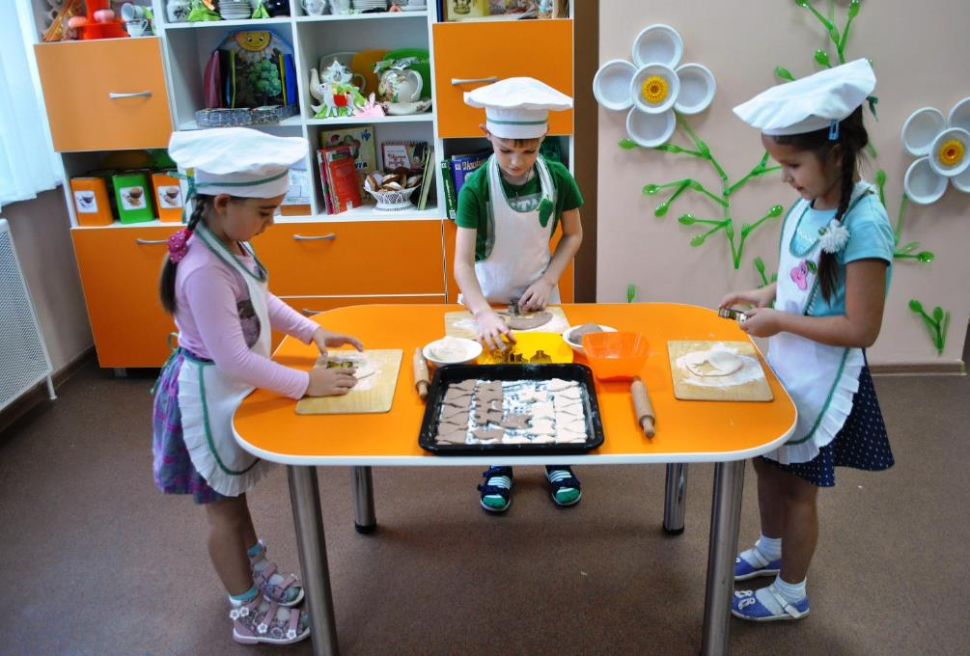
Творческая мастерская «Поварята»
Формирует трудовые навыки и умения, необходимые для приготовления несложных блюд, способствует положительному отношению и интересу к кулинарному искусству, формирует навыки бытового труда, развивает у детей интерес к труду взрослых, творческий подход к оформлению блюд.

Slide 6
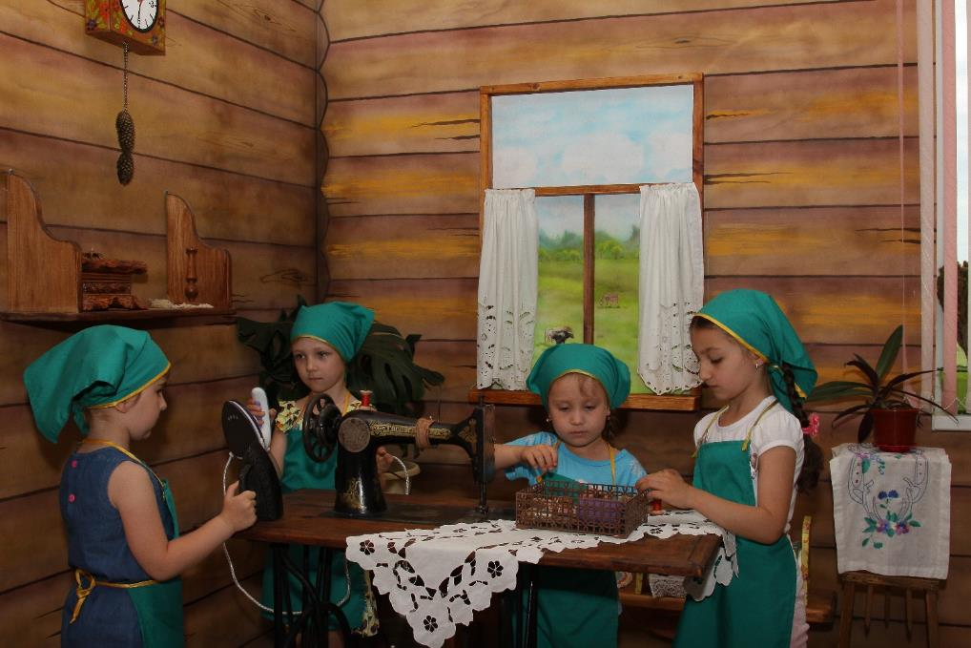
Творческая мастерская «Наперсточек»
Формирует у детей интерес к занятиям ручным трудом в процессе обучения основам работы на швейной машинке, знакомятся с профессией портного, швеи, развивает креативные умения дошкольников.

Slide 7
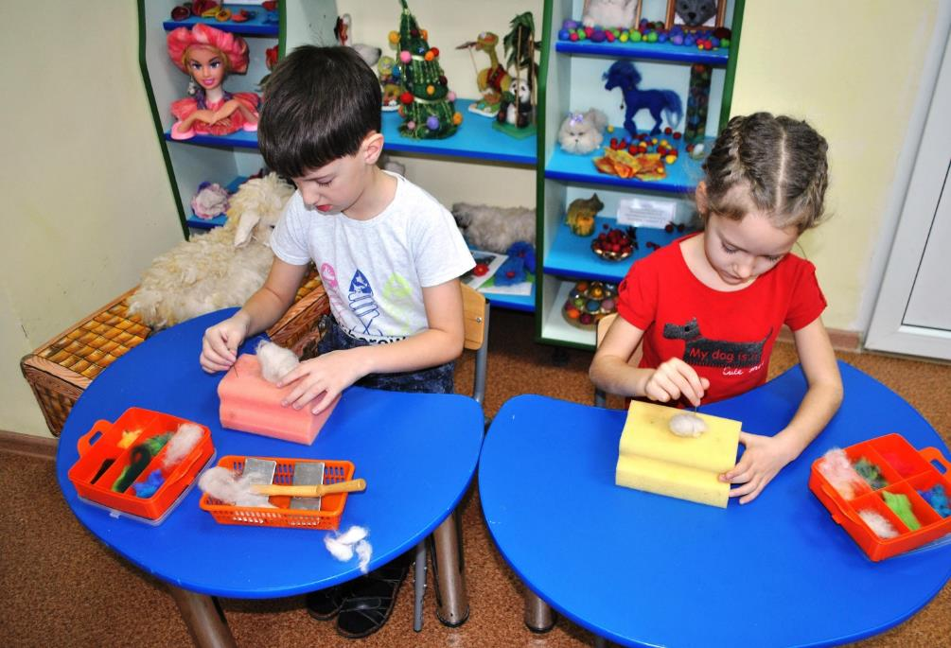
Творческая мастерская «Шерстяное облачко»
Формирует чувство композиции, цветовосприятия и творческого креативного мышления, знакомит с историей создания валеной игрушки. Способствует развитию мелкой моторики рук.

Slide 8
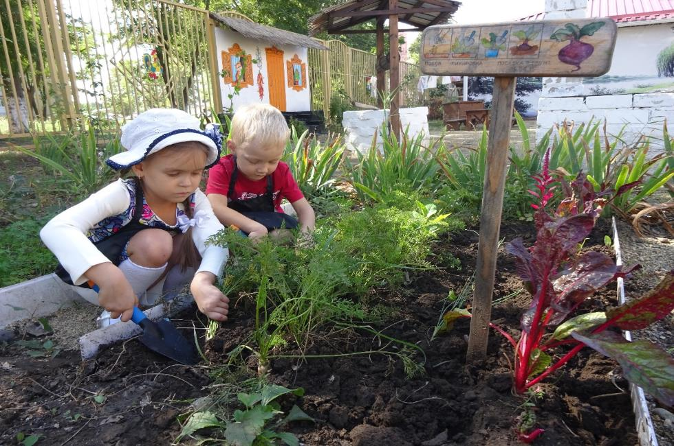
Творческая мастерская «Юные экологи»
Формирует экологическое сознание, путем решения ряда задач, которые позволят ребенку выработать экологически правильное поведение; развивает чувство природы, опыт креативной деятельности.

Slide 9
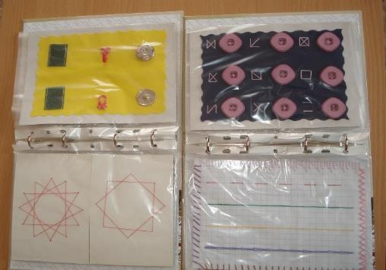
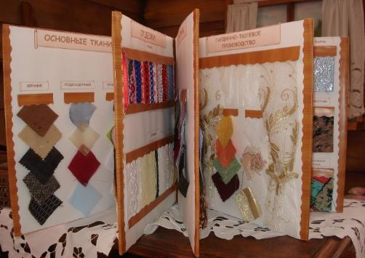
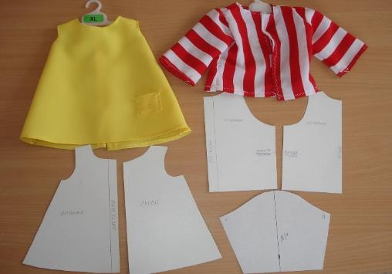
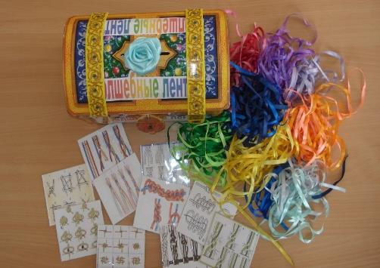
Разработанные дидактические материалы
Альбомы, технологические карты, игры, выкройки

Slide 10
Творческая деятельность ребенка дошкольного возраста - это форма активности по созданию личностных материальных или духовных ценностей, в процессе которой происходит творческое переосмысление системы культурных образцов, имеющее главным своим результатом становление творческой личности ребенка дошкольного возраста.

Slide 11
Системный подход позволяет рассматривать педагогическое сопровождение как совокупность взаимосвязанных компонентов: внутреннего и внешнего.
Деятельностный подход отражает процесс деятельности человека, направленный на становление его сознания и личности в целом.
Креативный подход характеризует личность со стороны ее способности к творческой деятельности.

Slide 12
Принципы реализации
структурно-функциональной модели
природо
сообразности
активности
развития и саморазвития
самоактуализации
сотрудничества
социализации

Slide 13
Методы педагогического сопровождения
детей в творческой деятельности
поисковый
конструирование
моделирование
творческий
исследовательский
анализ продуктов творческой деятельности

Slide 14
Структурно-функциональная модель
Мотивационно-целевой блок (личностно-творческая функция)
Оценочно-рефлексивный блок (диагностическая функция)
Содержательный блок (деятельностная функция)
Процессуальный блок (технологическая функция)

Slide 15
Социальный заказ: раннее вовлечение ребенка дошкольного возраста в творческую деятельность и сохранность его личностной уникальности «особого субъектного мира»
Мотивационно-целевой блок (личностно-творческая функция)
Цель: педагогическое сопровождение детей дошкольного возраста в творческой деятельности
Внутренний компонент
Внешний компонент
Развитие творческой личности ребенка дошкольного возраста
Сопровождающие: родители, воспитатели, педагоги доп. образования, взрослые представители творческих профессий
Содержательный блок (деятельностная функция)
Творческая активность ребенка
Защита
Педагогическое сопровождение детей дошкольного возраста в творческой деятельности
Творческая инициатива ребенка
Поддержка
Содействие
«Образ - Я» ребенка
Взаимодействие
Индивидуальный творческий продукт ребенка дошкольного возраста (рисунок; поделка; изделие, сюжет игры, проект)
Формы: совместная деятельность со взрослыми и детьми, самостоятельная деятельность детей (индивидуальная, групповая, коллективная)
Процессуальный блок (технологическая функция)
Методы: поисковый, исследовательский, творческий, моделирование, конструирование
Средства: интеграция детских видов творческой деятельности
Методика педагогического сопровождения детей дошкольного возраста в творческой деятельности
Готовность ребенка дошкольного возраста к взаимодействию со взрослыми и детьми в совместной творческой деятельности
Критерии
Уровень
Оптимальный
Оценочно-рефлексивный блок (диагностическая функция)
Сформированность личностного творческого опыта ребенка дошкольного возраста
Достаточный
Анализ продуктов творческой деятельности детей
Недостаточный
Компетентность воспитателя в педагогическом сопровождении детей в творческой деятельности
Результат: оптимальный уровень становления творческой деятельности ребенка дошкольного возраста

Slide 16
Результативность

Slide 18
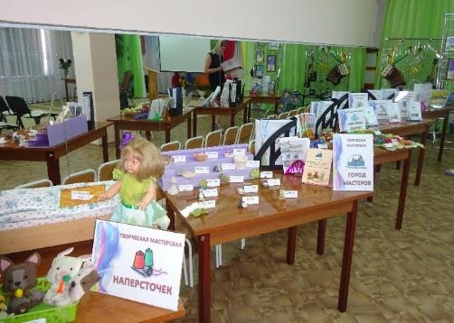
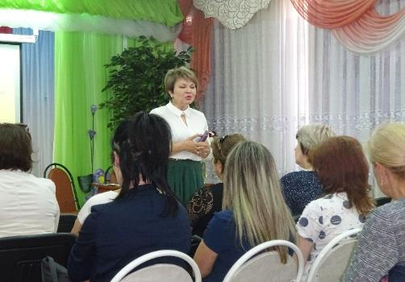
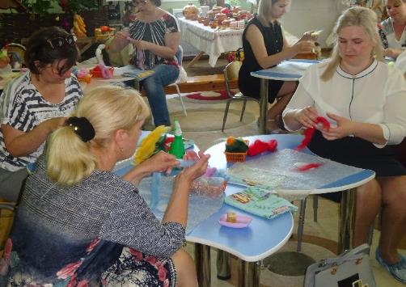
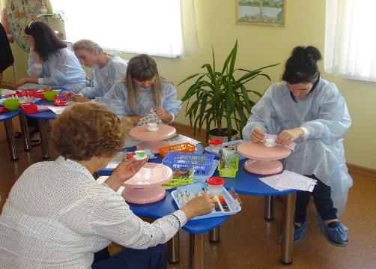
Зональная конференция
Апробация и диссеминация результатов деятельности КИП
Мастер-классы в творческих мастерских

Slide 19
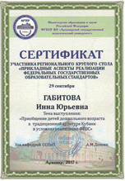
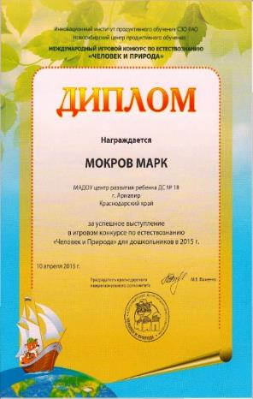
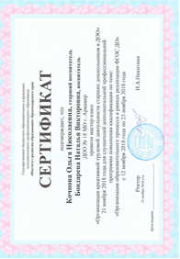
Популяризация инновационной образовательной программы
(на международном, федеральном, региональном, муниципальном уровнях)

Slide 20
Публикации результатов деятельности КИП
№ п/п | Название публикации | Место размещения | ФИО участника
 | Развитие творческих способностей детей с ОВЗ как условие их успешной социализации в обществе | Сборник VI I краевой заочной научно-практической конференции по специальному образованию | Анохина А.В. Кочнова О.Н.
 | Формирование у детей старшего дошкольного возраста системных знаний о труде взрослых посредством различных видов детской деятельности | Сборник материалов регионального научно-практического семинара «Прикладные аспекты реализации ФГОС» | Бондарева Д.А. Кочнова О.Н.
 | Приобщение детей с ОВЗ к ручному труду через дополнительное образование | Материалы международной научно-практической конференции «Психолого-педагогические основы образования: теория, методика и практика» | Бондарева Н.В.
 | Развитие творческих способностей детей с ОВЗ как условие их успешной социализации в обществе |  | Анохина А.В. Кочнова О.Н.
 | Освоение продуктивной деятельности у детей дошкольного возраста с ОВЗ |  | Лукьянченко И.А.
 | Авторский материал «Картотека алгоритмов проведения опытов» | Интернет-ресурс «Готовим урок» | Т.Н.Тернова
 | «Организация трудового воспитания в старшем дошкольном возрасте» | Международное сетевое издание «Солнечный свет» | Д.А.Бондарева
 | «Современные формы работы с родителями ДОУ» | Интернет-ресурс «Готовим урок» | Е.Н.Дудко
 | «Игровые технологии в развитии речи» | Сборник IV Всероссийской научно-практической конференции «СОВРЕМЕННЫЕ ОБРАЗОВАТЕЛЬНЫЕ ТЕХНОЛОГИИ В СИСТЕМЕ ОБРАЗОВАНИЯ» | Шурыгина Г.Н., Звыкова Е.Л.

Slide 21
Лучший способ воспитывать творчество в детях – это самому быть творческой личностью…
Л.С. Выготский
Открыты
для сотрудничества

